Slide 1
运筹学
许 伟 教授/博导
中国人民大学信息学院

Slide 2
本章内容要点
基本概念
一维搜索
无约束极值问题
约束极值问题

Slide 3
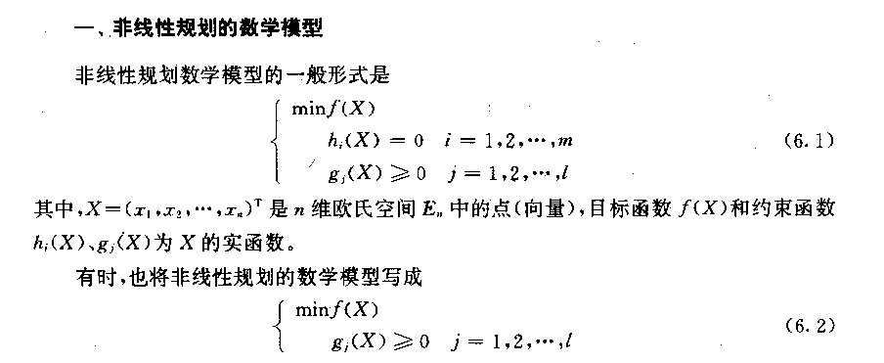
6.1 基本概念

Slide 4
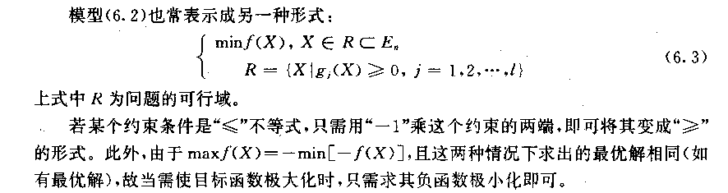
6.1 基本概念

Slide 5
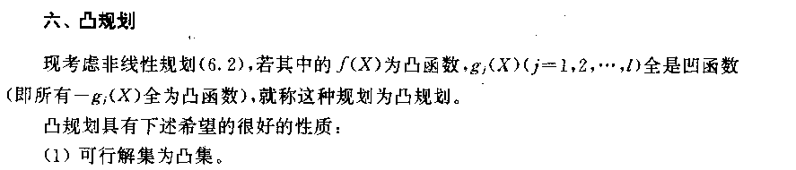
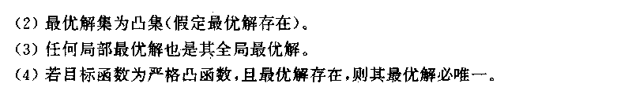
6.1 基本概念

Slide 6
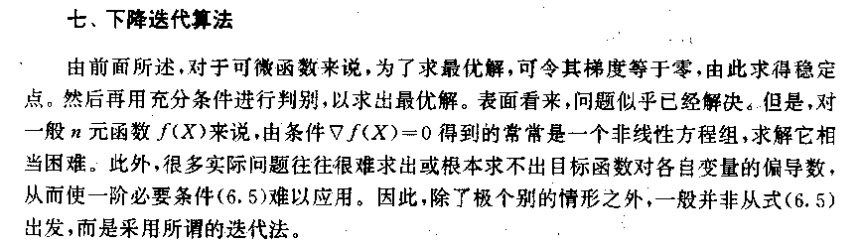
6.1 基本概念

Slide 7
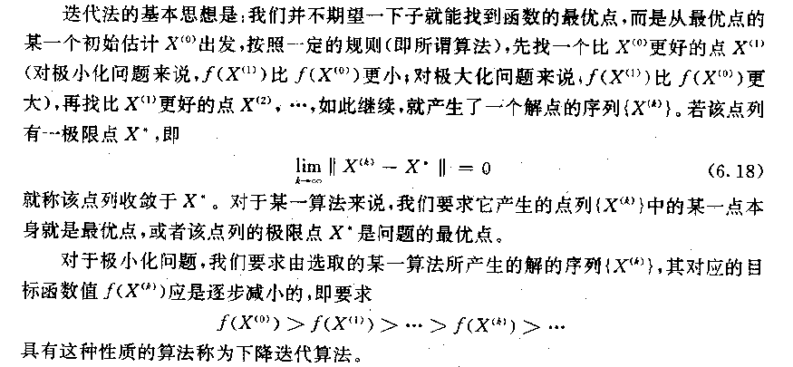
6.1 基本概念

Slide 8
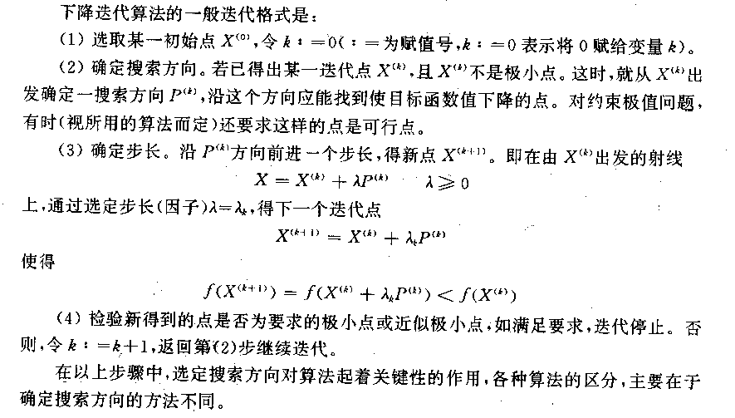
6.1 基本概念

Slide 9
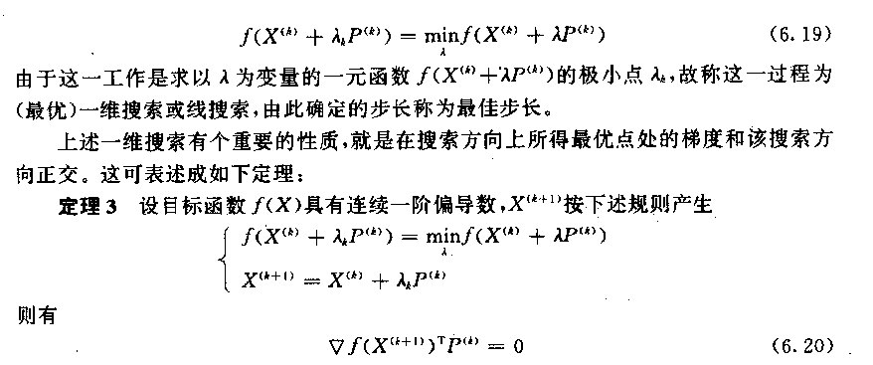
6.1 基本概念

Slide 10
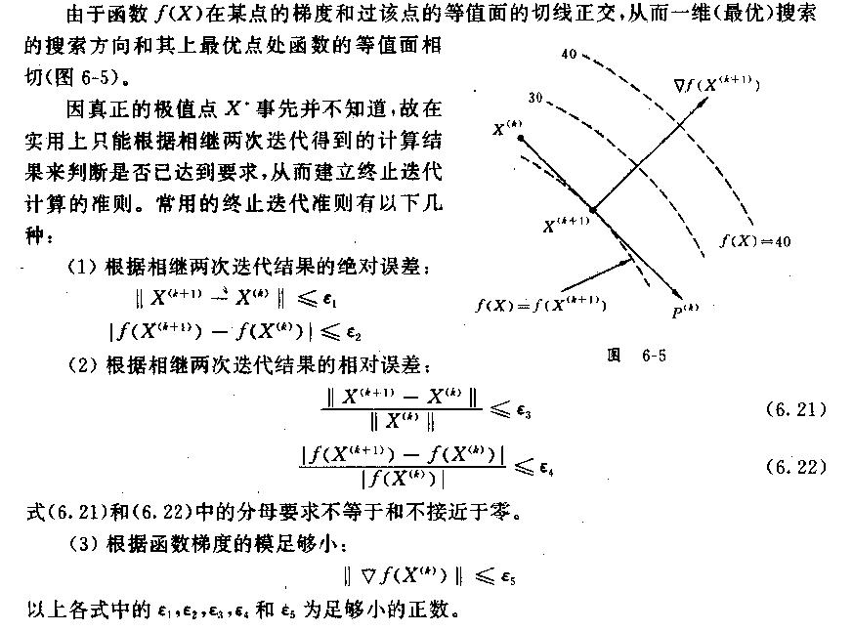
6.1 基本概念

Slide 11
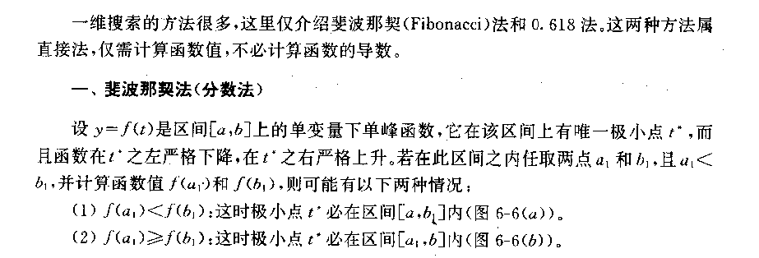
6.2 一维搜索

Slide 12
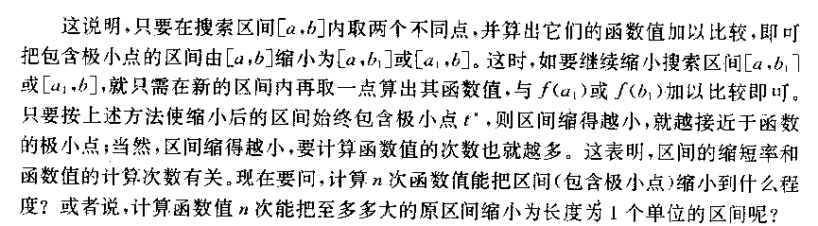
6.2 一维搜索

Slide 13
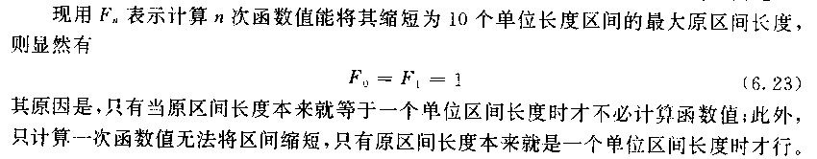
6.2 一维搜索

Slide 14
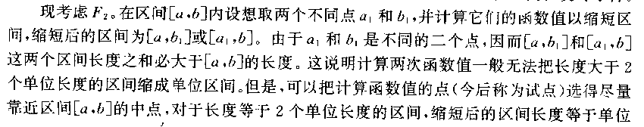
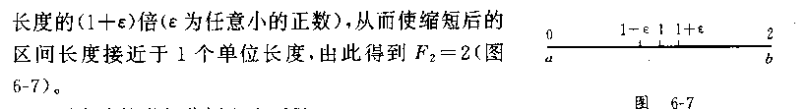
6.2 一维搜索

Slide 15
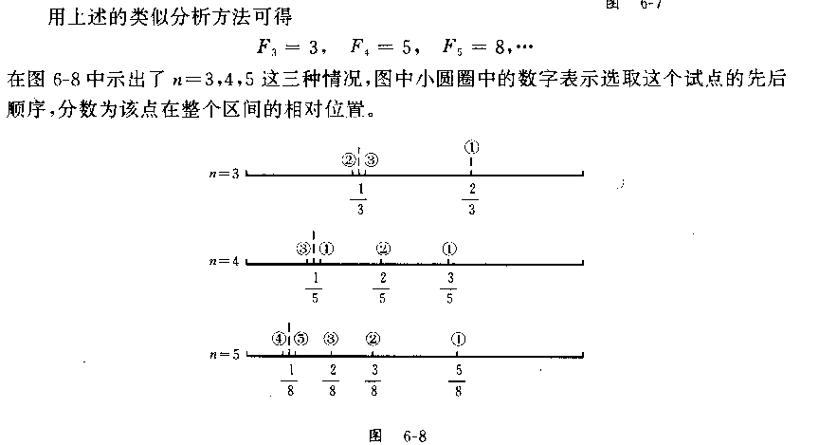
6.2 一维搜索

Slide 16
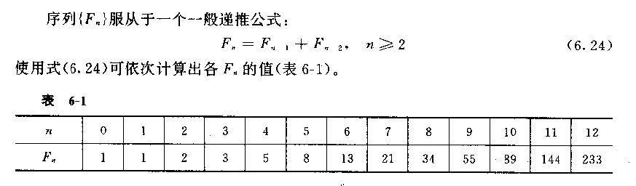
6.2 一维搜索

Slide 17
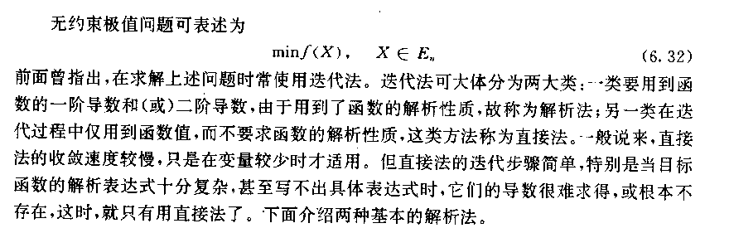
6.3 无约束极值问题

Slide 18
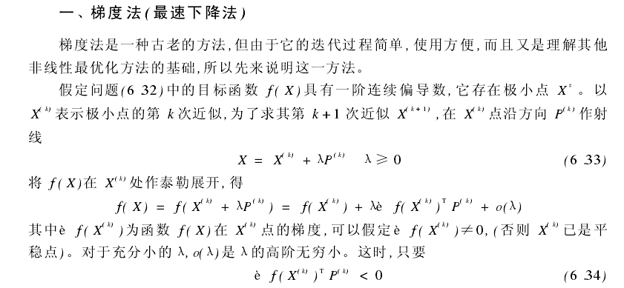
6.3 无约束极值问题

Slide 19
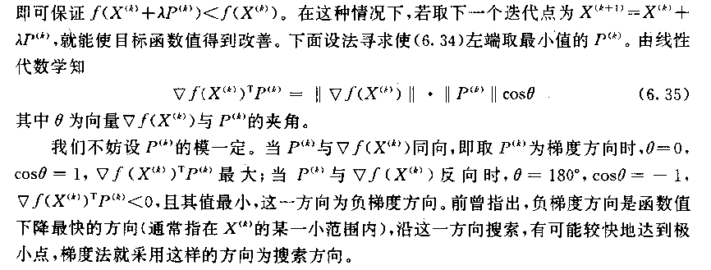
6.3 无约束极值问题

Slide 20
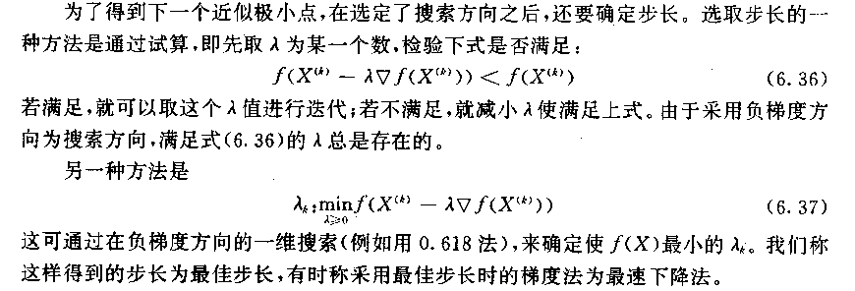
6.3 无约束极值问题

Slide 21
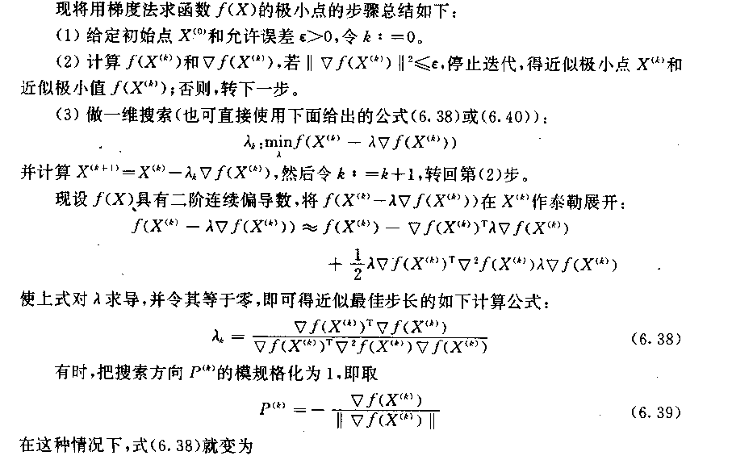
6.3 无约束极值问题

Slide 22
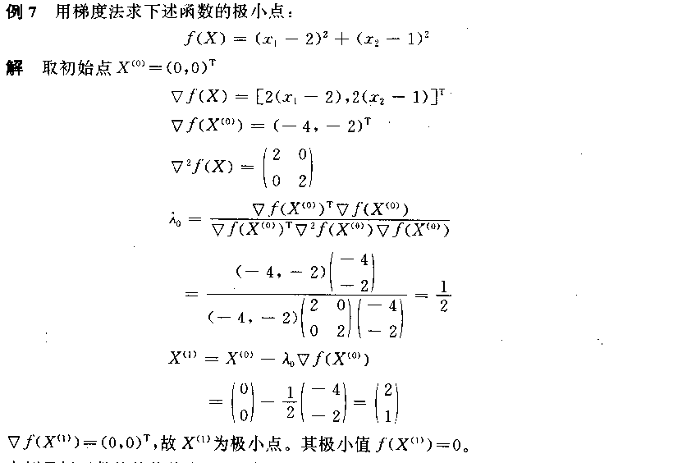
6.3 无约束极值问题

Slide 23
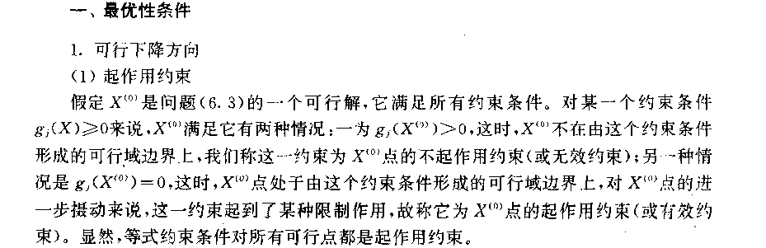
6.4 约束极值问题

Slide 24
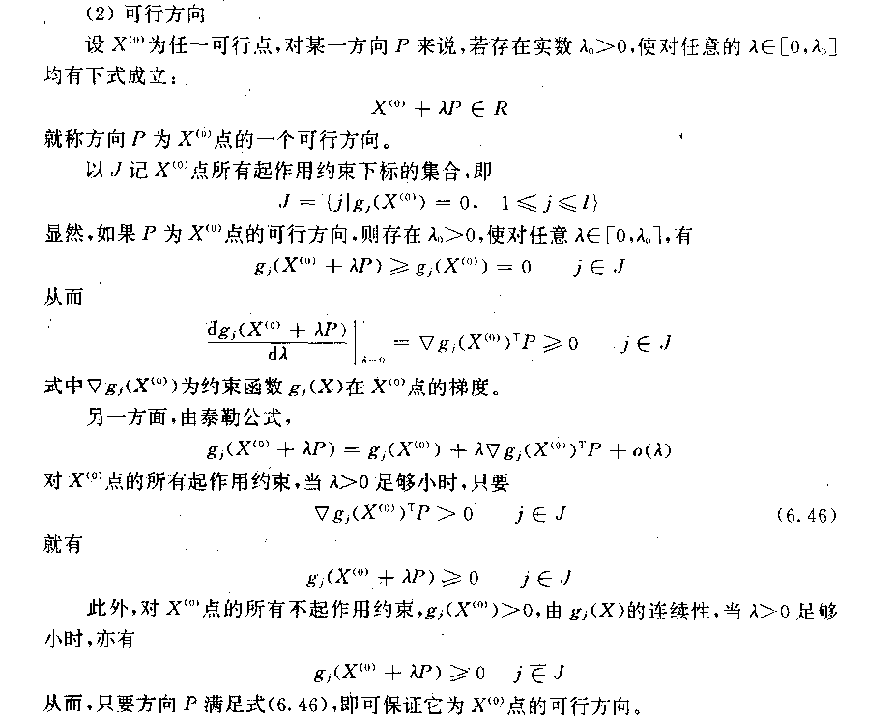
6.4 约束极值问题

Slide 25
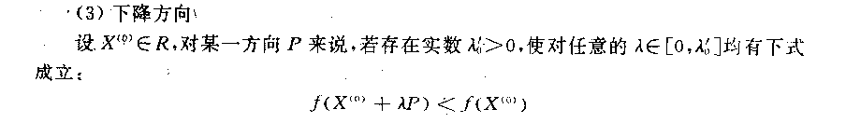
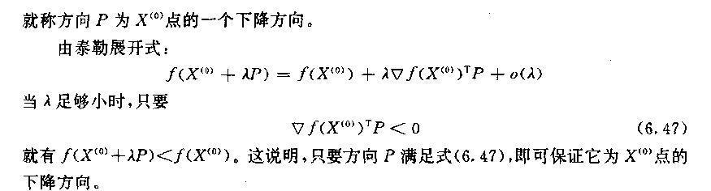
6.4 约束极值问题

Slide 26
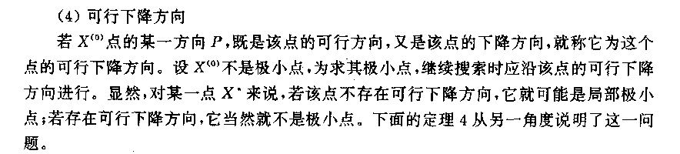
6.4 约束极值问题

Slide 27
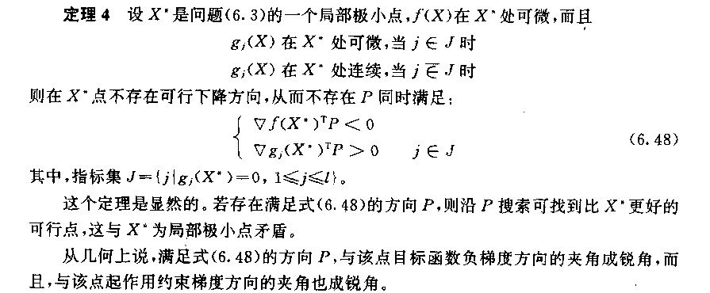
6.4 约束极值问题

Slide 28
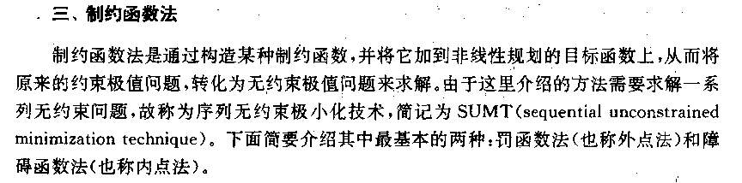
6.4 约束极值问题

Slide 29
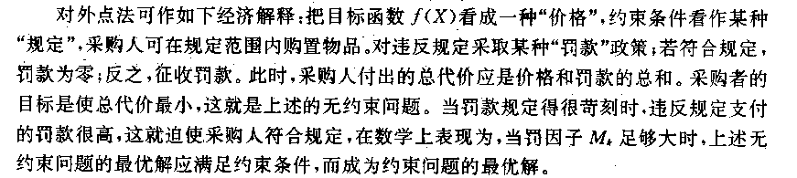
6.4 约束极值问题

Slide 30
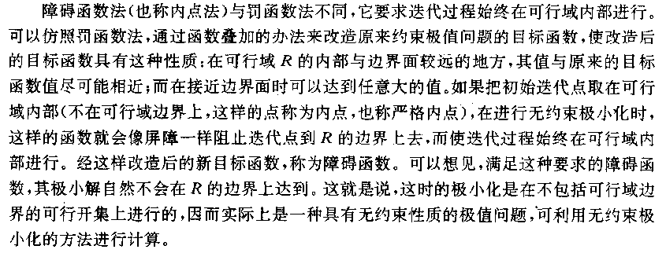
6.4 约束极值问题

Slide 31
谢谢大家

